Slide 1
三维GIS功能与在平安城市中的应用
2014年4月12日

Slide 2
目录
一、什么是三维GIS？
二、为什么要用三维GIS？
三、三维GIS功能介绍
四、三维GIS在平安城市的应用

Slide 3
目录
一、什么是三维GIS？
√
二、为什么要用三维GIS？
三、三维GIS功能介绍
四、三维GIS在平安城市的应用

Slide 4
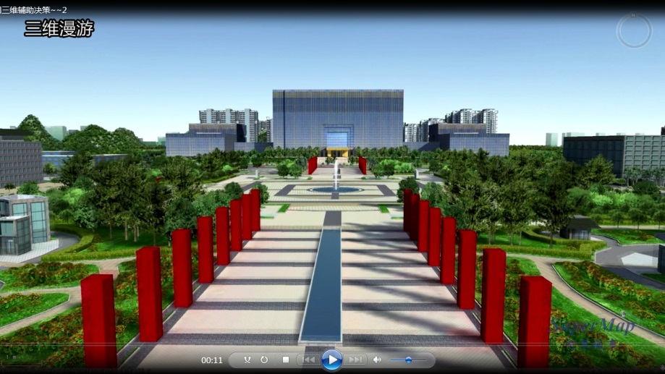
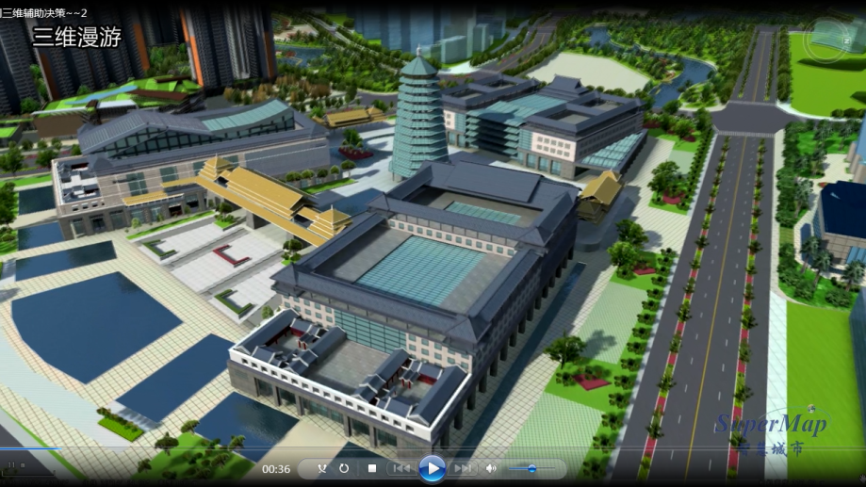
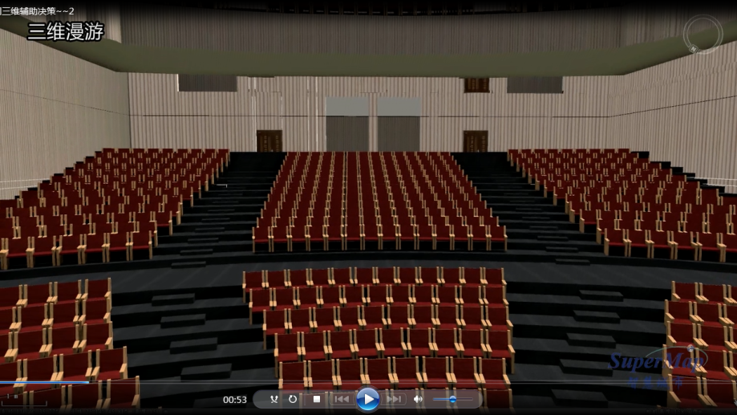
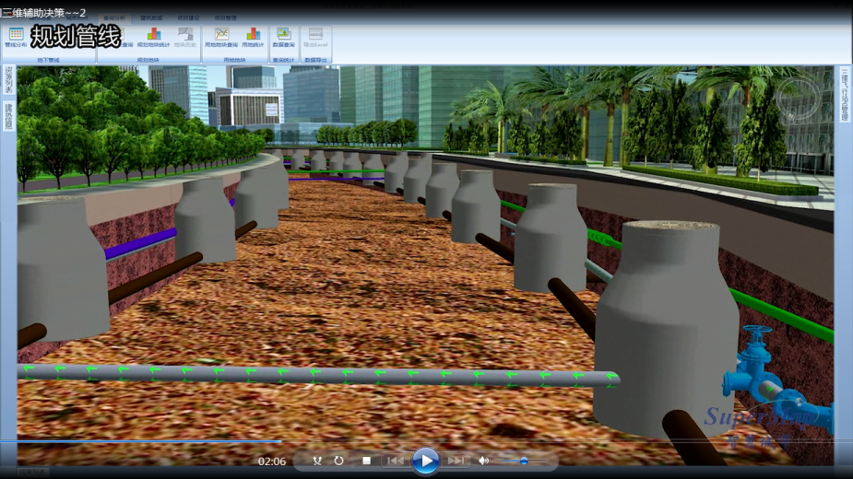
一、什么是三维GIS？
强调地上下室内外三维空间实体的集成表示，既有自然的地形地貌和地表的各种人工建筑物，还有地下的地质结构和各种工程设施与建筑物，突出整个三维实体空间一体化的高精度建模和准确度量分析。

Slide 5
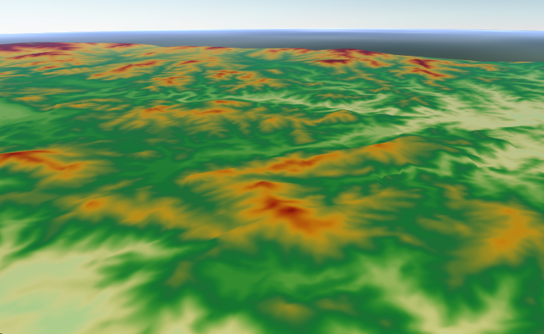
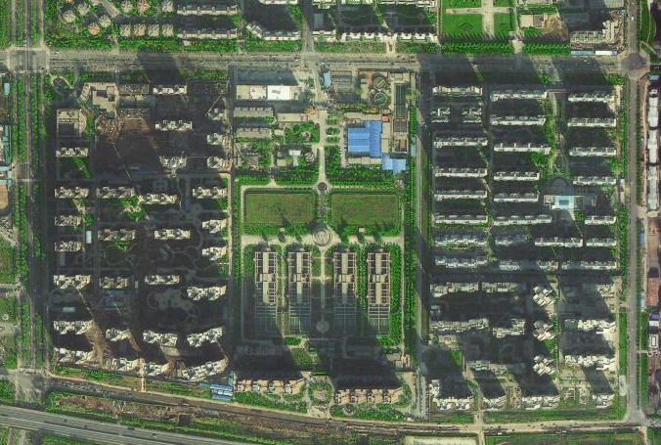
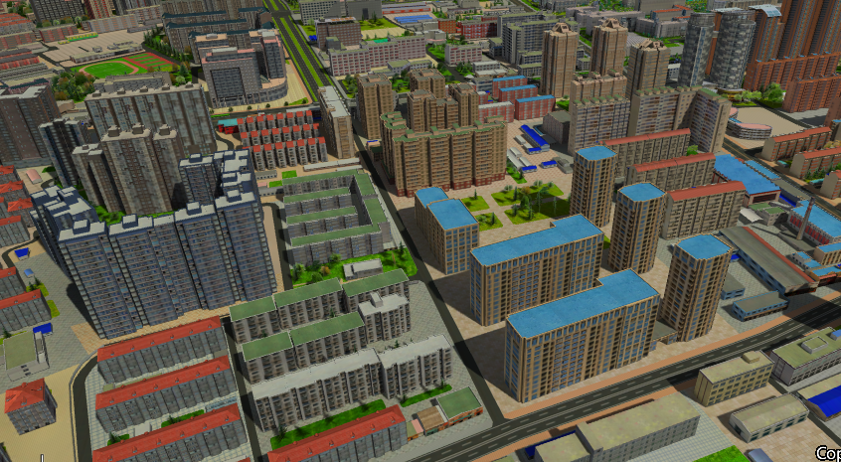
一、什么是三维GIS？
DEM
DOM
MODEL

Slide 6
目录
一、什么是三维GIS？
二、为什么要用三维GIS？
√
三、三维GIS功能介绍
四、三维GIS在平安城市的应用

Slide 7
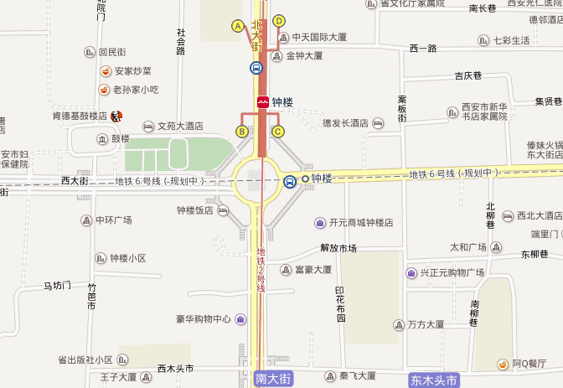
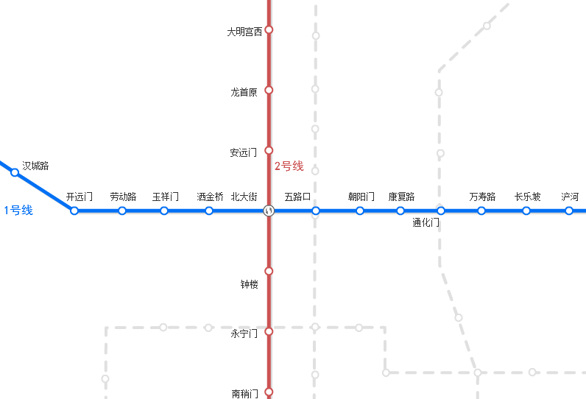
二、为什么要用三维GIS？
传统GIS对空间数据的展现
地上（建筑物，立交桥，电力线，树木等）或地下（管线，构筑物等）的数据也通常要投影到地形表面上

Slide 8
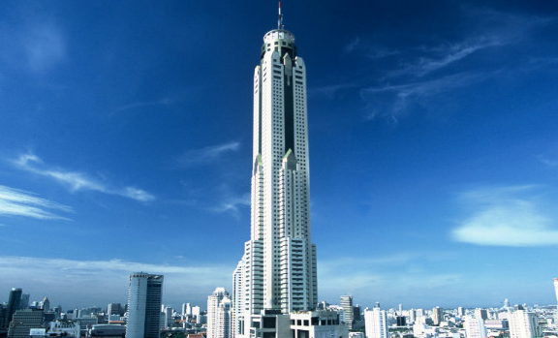
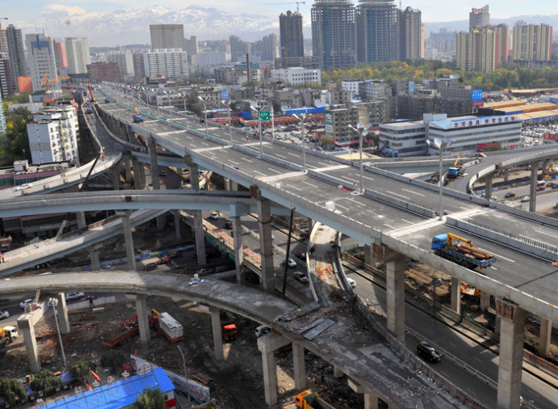
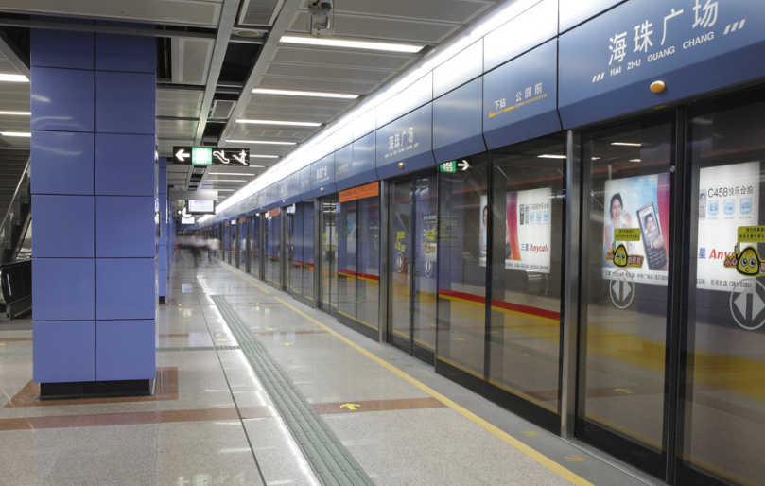
二、为什么要用三维GIS？
当前城市特色
城市规划设计
工程适宜性评价与优化设计
地质灾害与风险评价
应急响应决策
无法满足

Slide 9
目录
一、什么是三维GIS？
二、为什么要用三维GIS？
三、三维GIS功能介绍
√
四、三维GIS在平安城市的应用

Slide 10
三、三维GIS功能介绍
1、集成传统的二维的所有查询分析展示功能
2、具有二维地图无法达到的真空间展示功能
3、具有二维地图没有的真空间分析功能

Slide 11
三、三维GIS功能介绍
1、集成传统的二维的所有查询分析展示功能
属性查询
空间范围查询
周边查询
路径分析
公交换乘
坡度分析
…

Slide 12
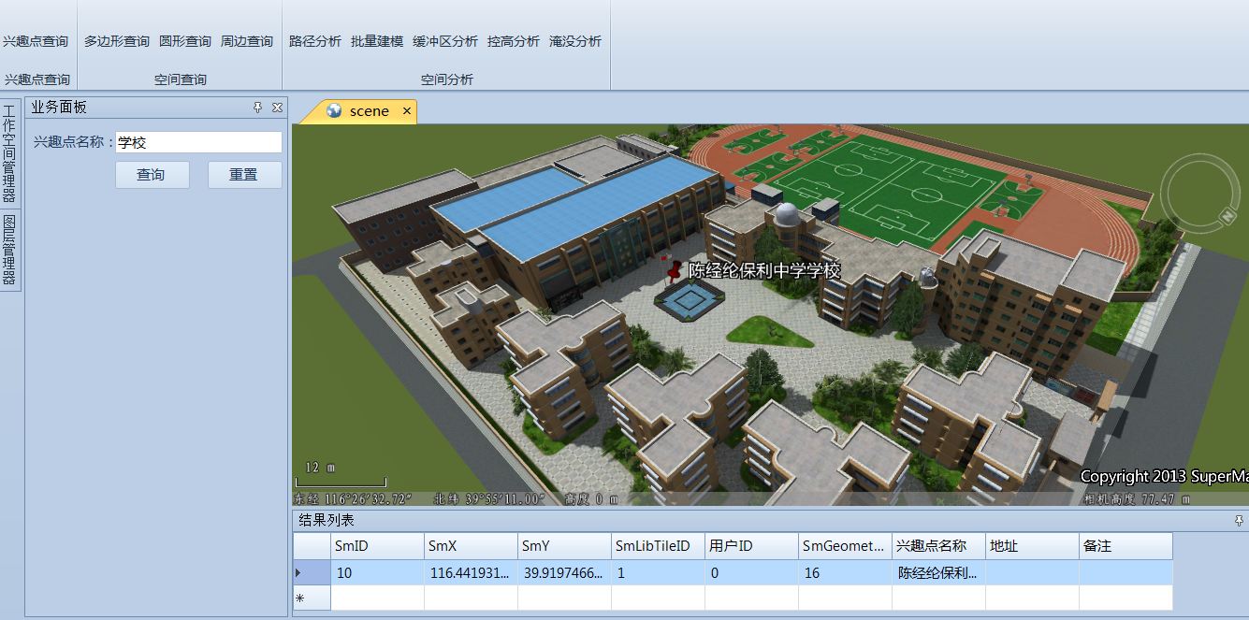
三、三维GIS功能介绍
1、集成传统的二维的所有查询分析展示功能
属性查询

Slide 13
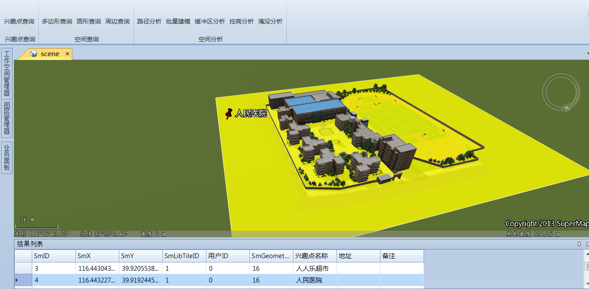
三、三维GIS功能介绍
1、集成传统的二维的所有查询分析展示功能
空间查询

Slide 14
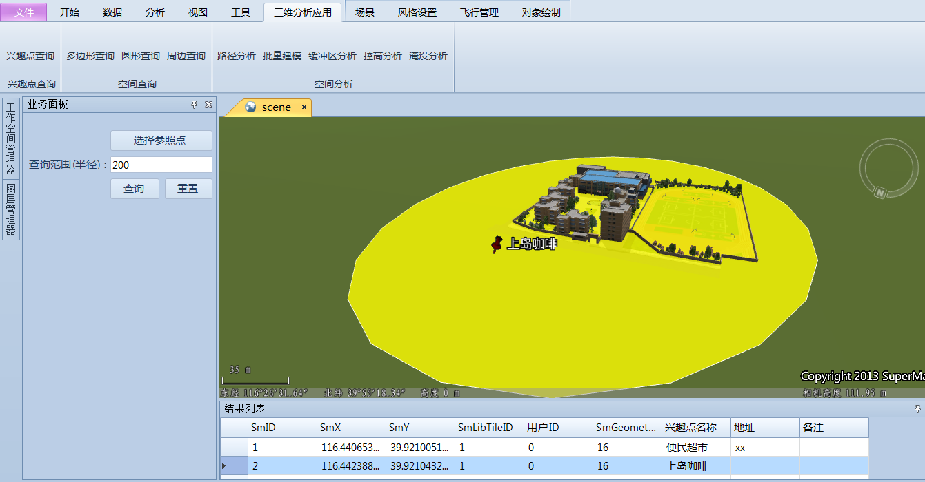
三、三维GIS功能介绍
1、集成传统的二维的所有查询分析展示功能
周边查询

Slide 15
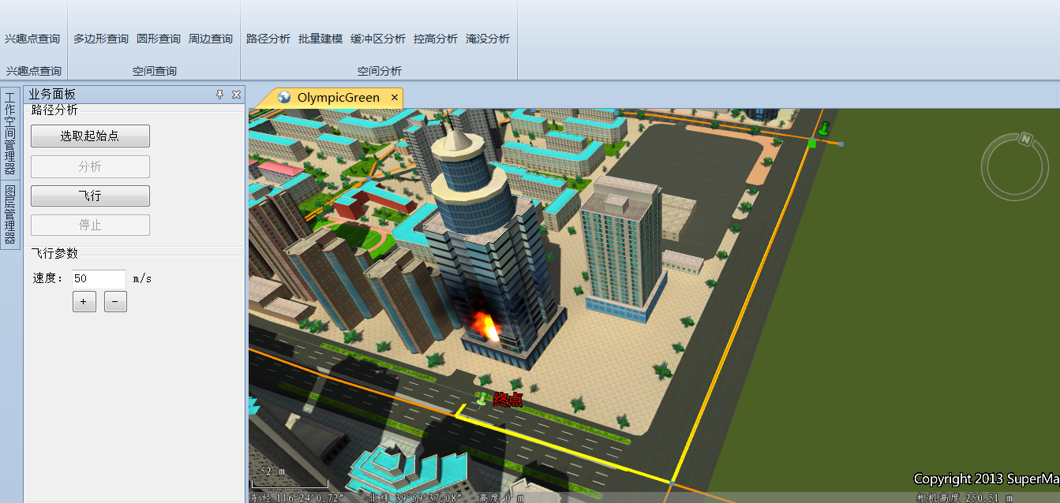
三、三维GIS功能介绍
1、集成传统的二维的所有查询分析展示功能
路径分析

Slide 16
三、三维GIS功能介绍
1、集成传统的二维的所有查询分析展示功能
2、具有二维地图无法达到的真空间展示功能
3、具有二维地图没有的真空间分析功能

Slide 17
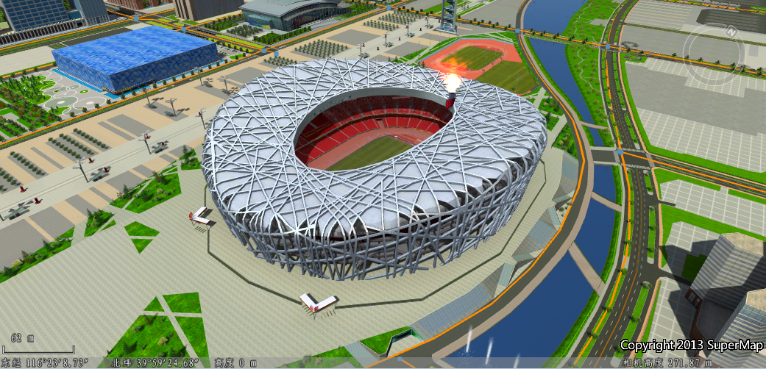
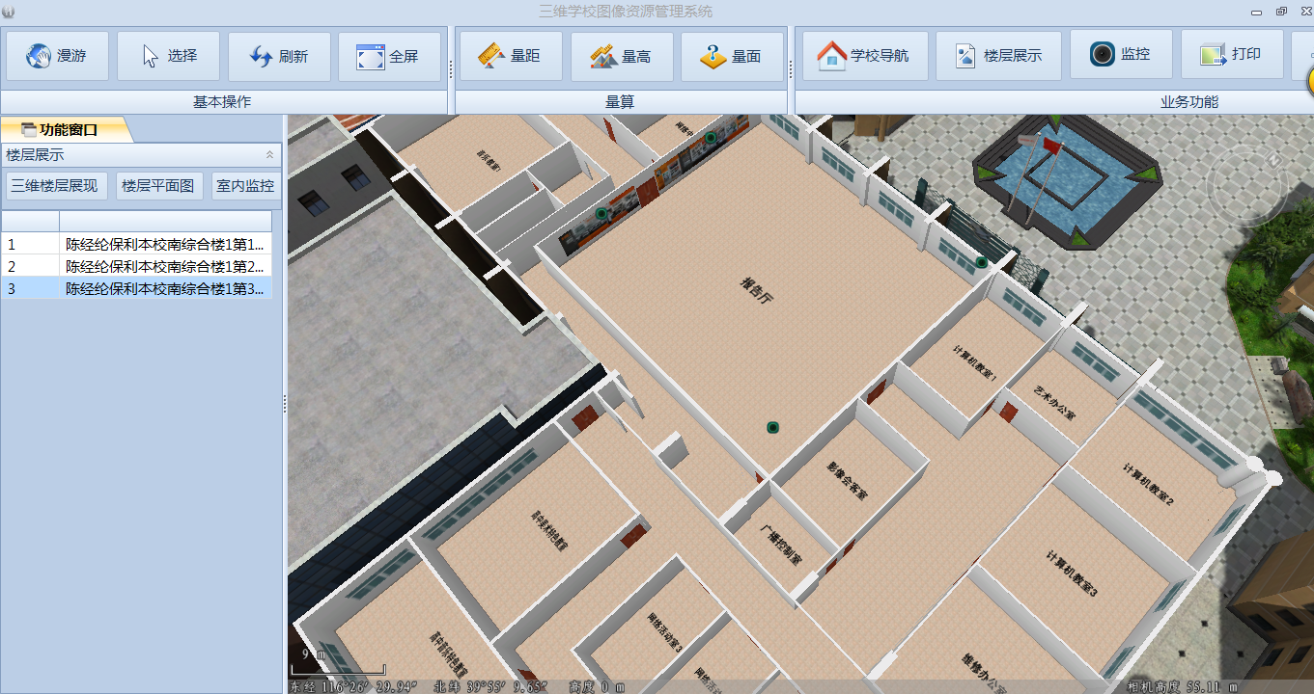
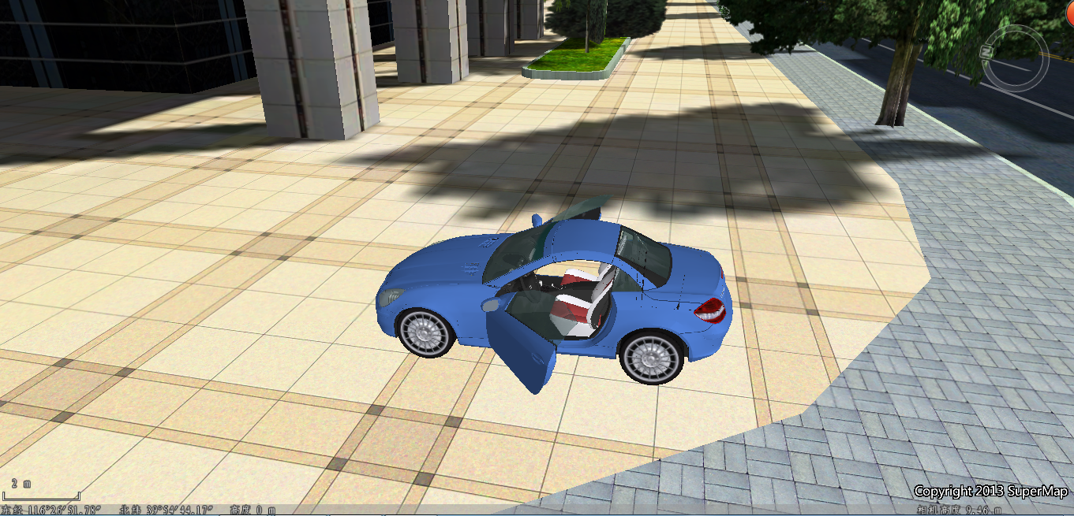
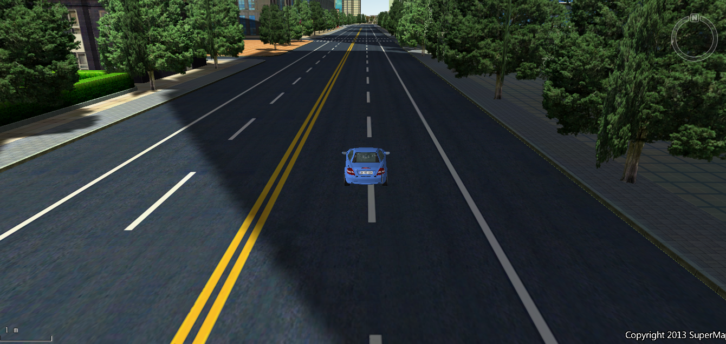
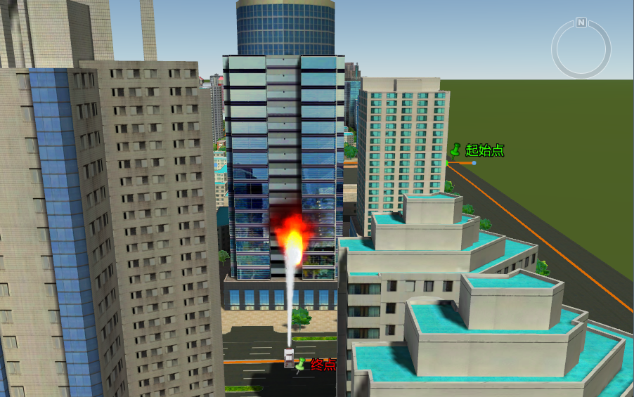
三、三维GIS功能介绍
2、具有二维地图无法达到的真空间展示功能

Slide 18
三、三维GIS功能介绍
1、集成传统的二维的所有查询分析展示功能
2、具有二维地图无法达到的真空间展示功能
3、具有二维地图没有的真空间分析功能

Slide 19
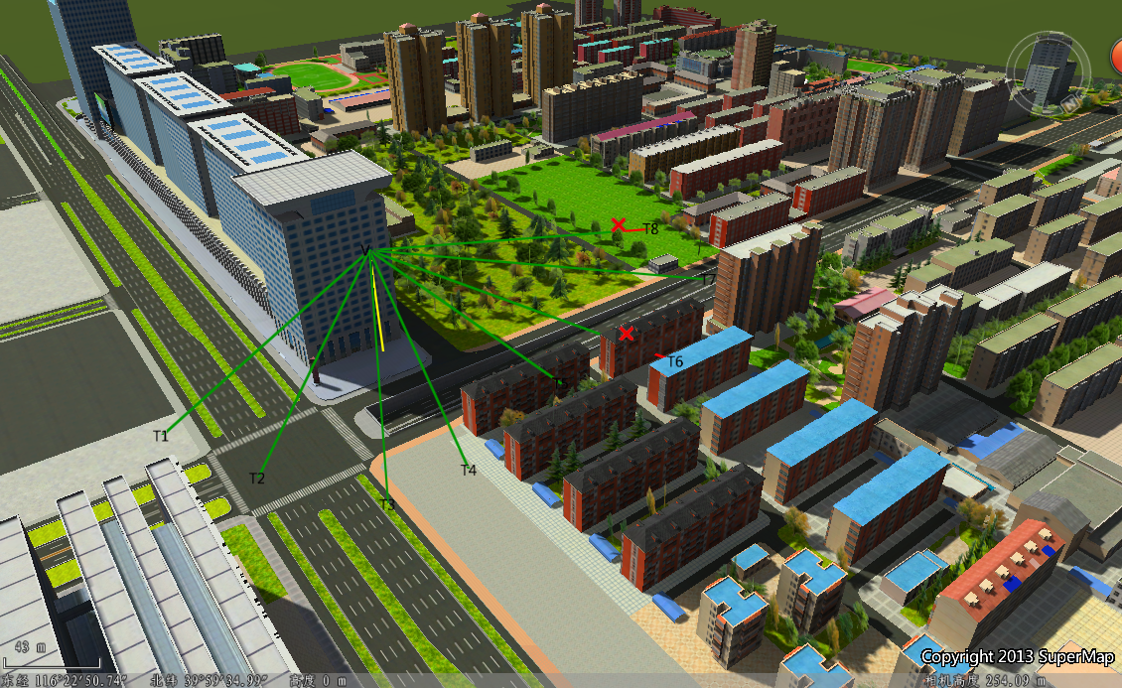
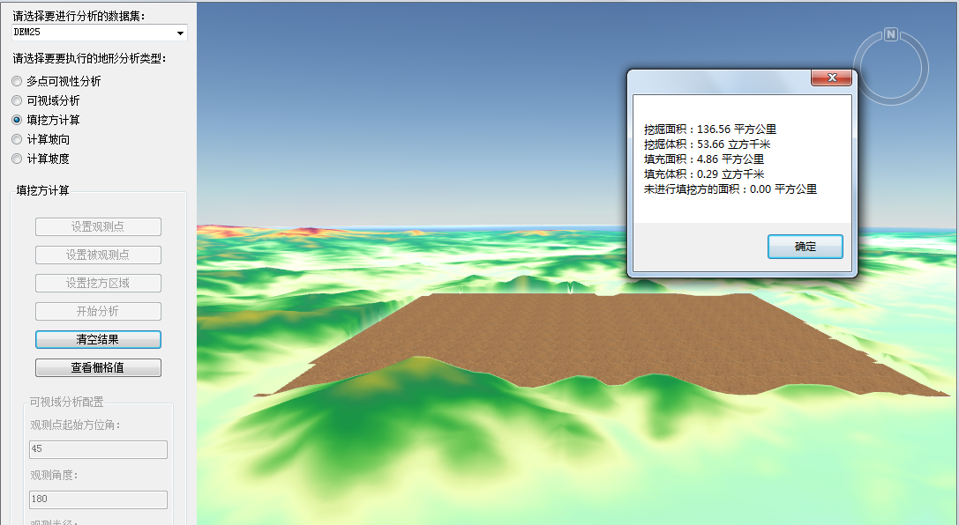
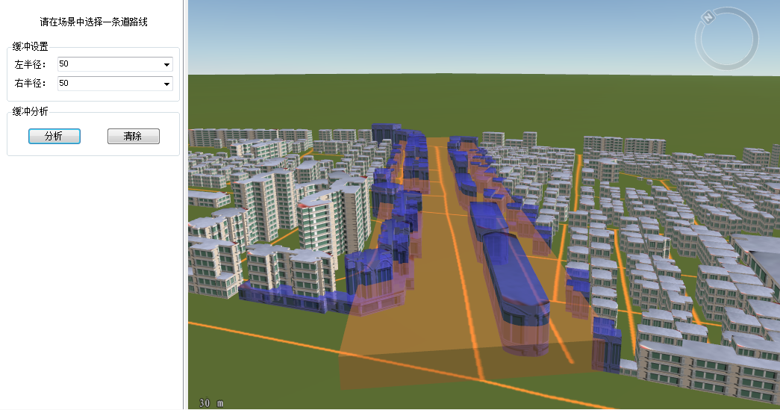
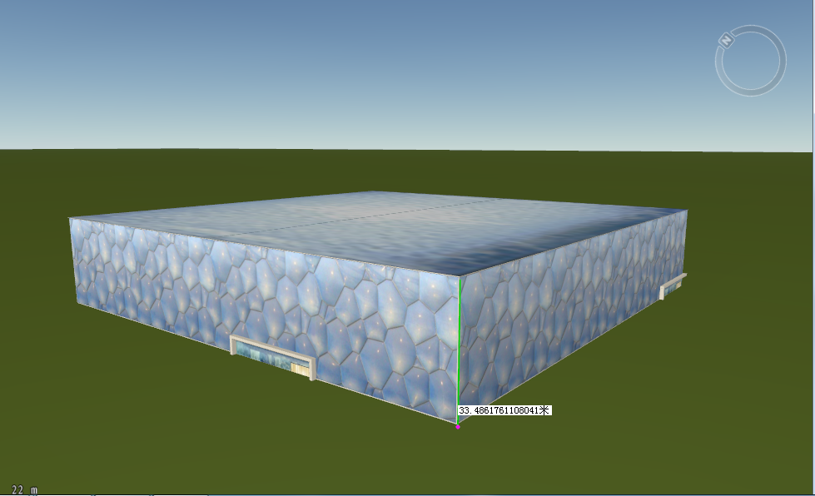
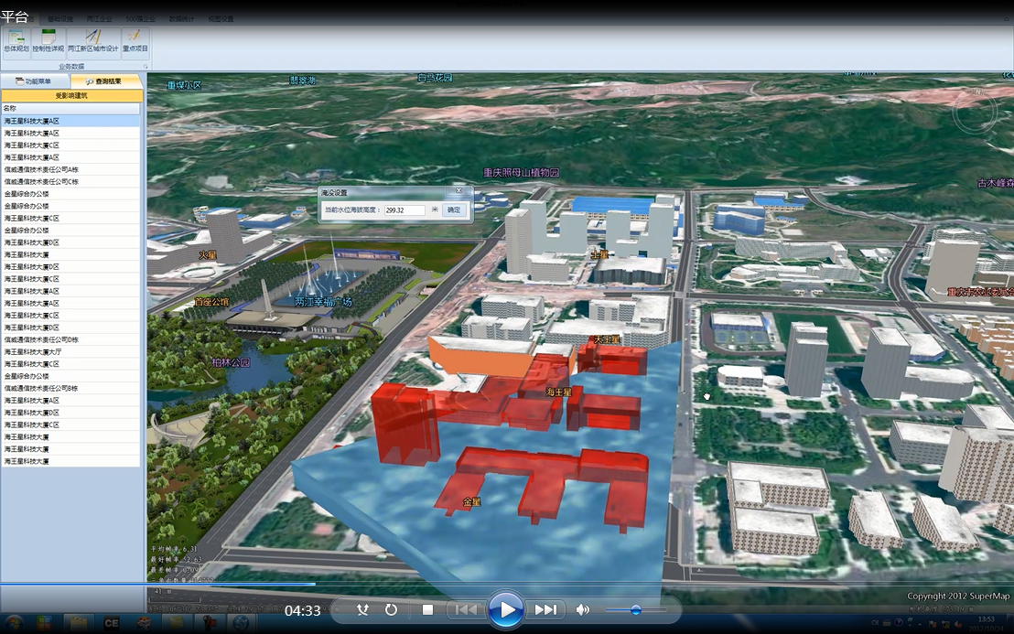
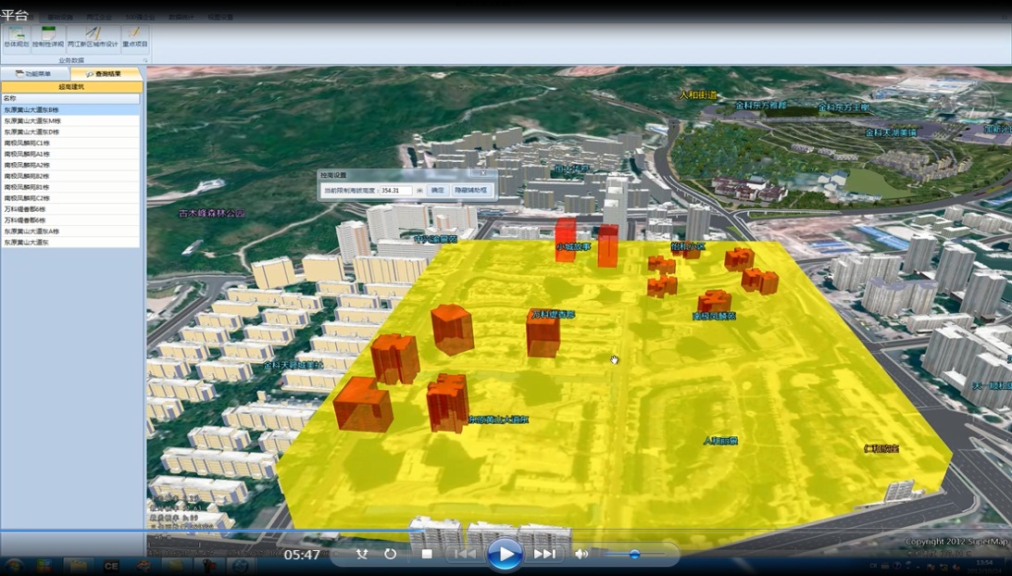
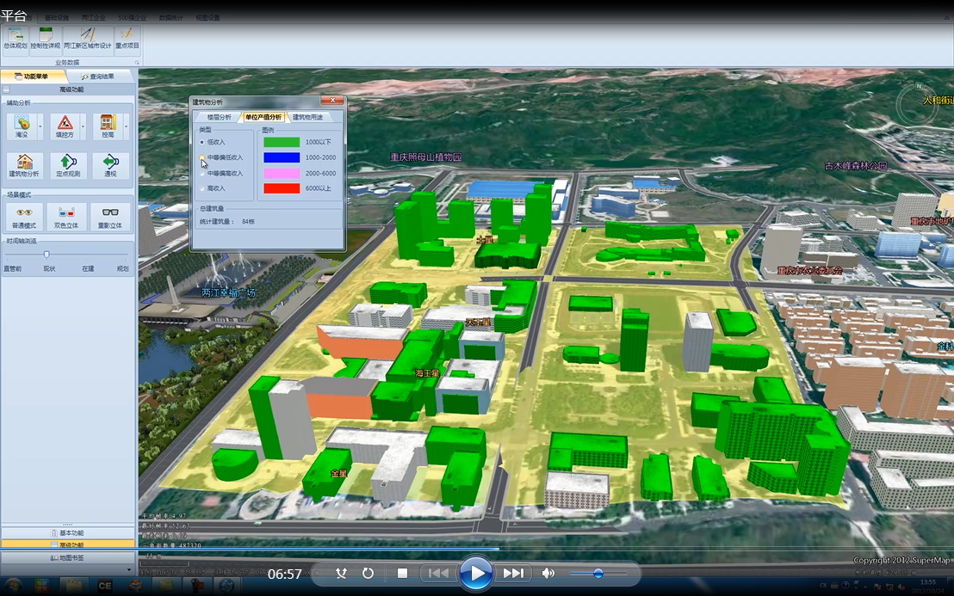
三、三维GIS功能介绍
3、具有二维地图没有的真空间分析功能
通视分析
填挖方分析
缓冲区分析
高度量算分析
淹没分析
控高分析
建筑物分析

Slide 20
目录
一、什么是三维GIS？
二、为什么要用三维GIS？
三、三维GIS功能介绍
四、三维GIS在平安城市的应用
√

Slide 21
四、三维GIS在平安城市的应用
1、侵沉试的三维浏览，身临其境
2、三维量算，点选属性查看
3、GIS的轨迹跟踪
4、智能调度
Notes:
1、侵沉试的三维浏览，身临其境，用户可了解真实的空间环境。
2、对指定三维物体可以进行测量。且可查询其对应的属性信息，如人口房屋管理，企业房屋管理。
3、GIS的轨迹跟踪可以支持在GIS地图中录像目标对象移动轨迹复现；在确认跟踪对象，指定时间和区域内的视频监控录像中智能查询跟踪对象出现的录像，显示跟踪对象在摄像头录像中出现的时间段，并根据时间段和摄像头位置在GIS中勾画跟踪对象的逃跑轨迹。
4、实现GIS的安防综合管理平台，提供警力报备、一键智能布控、巡防智能管理、自动查勤、预警、视频管理、移动单兵警务、智能预案调度、智能防控调度等功能。

Slide 22
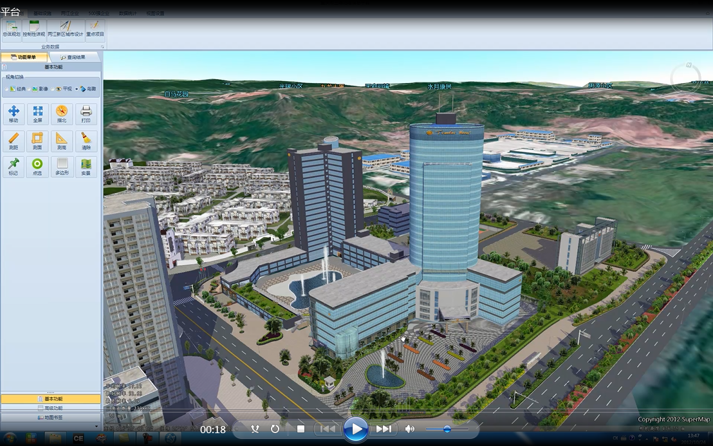
四、三维GIS在平安城市的应用
优势
1、还原真实世界，对世界事物表达的客观性和直观性

Slide 23
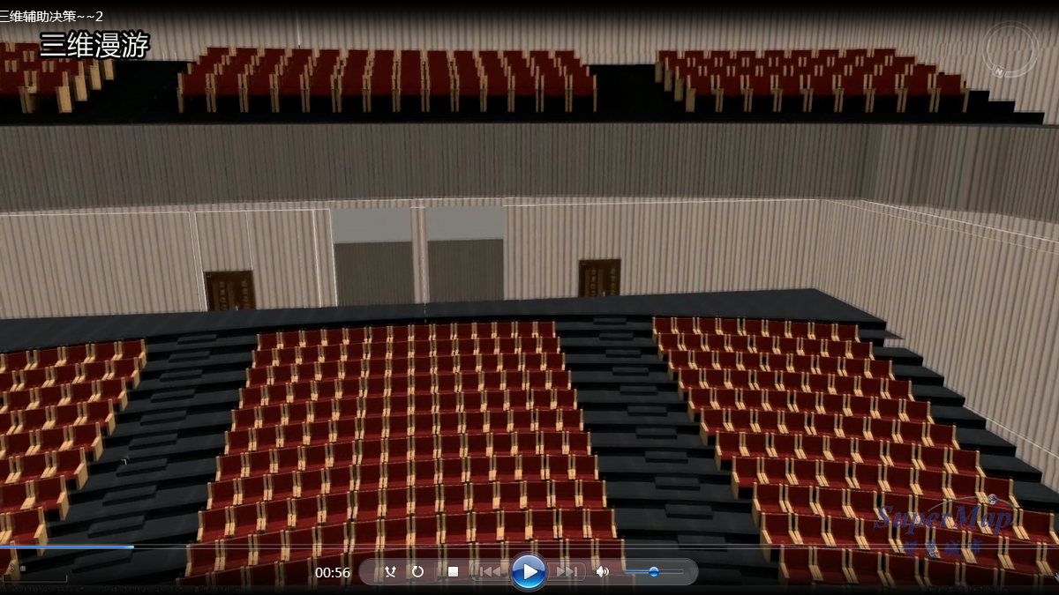
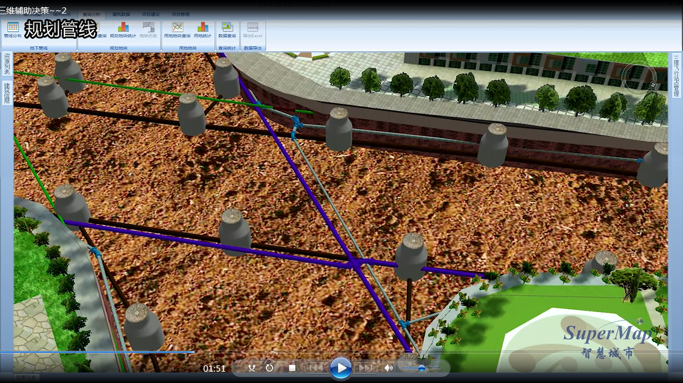
四、三维GIS在平安城市的应用
优势
2、展示的全面性，对地上，地下，室内室外进行一体化展示

Slide 24
四、三维GIS在平安城市的应用
作用
1、真空间展示，提高办事人员对事发地环境的熟知程度。
2、对指定事发点、路线上的所有路线进行查询与查看，提高决策效率。
3、最佳路径分析，计算最佳救援路径，提高决策的准确性。
4、模拟现场环境，进行情景还原。

